Slide 1
Roskilde Frie Børnehave
Check In, Check Out

Slide 2

Vision
Check ind af barn
Check ud af barn
Check ind af pædagog.
check ud af pædagog.
Tilføj barn.
Tilføj pædagog.
Se ICE.
Rediger ICE.

Slide 3
Use Case
Vores eneste aktør er pædagogerne, som har
mulighed for visning og ændring.

Slide 4
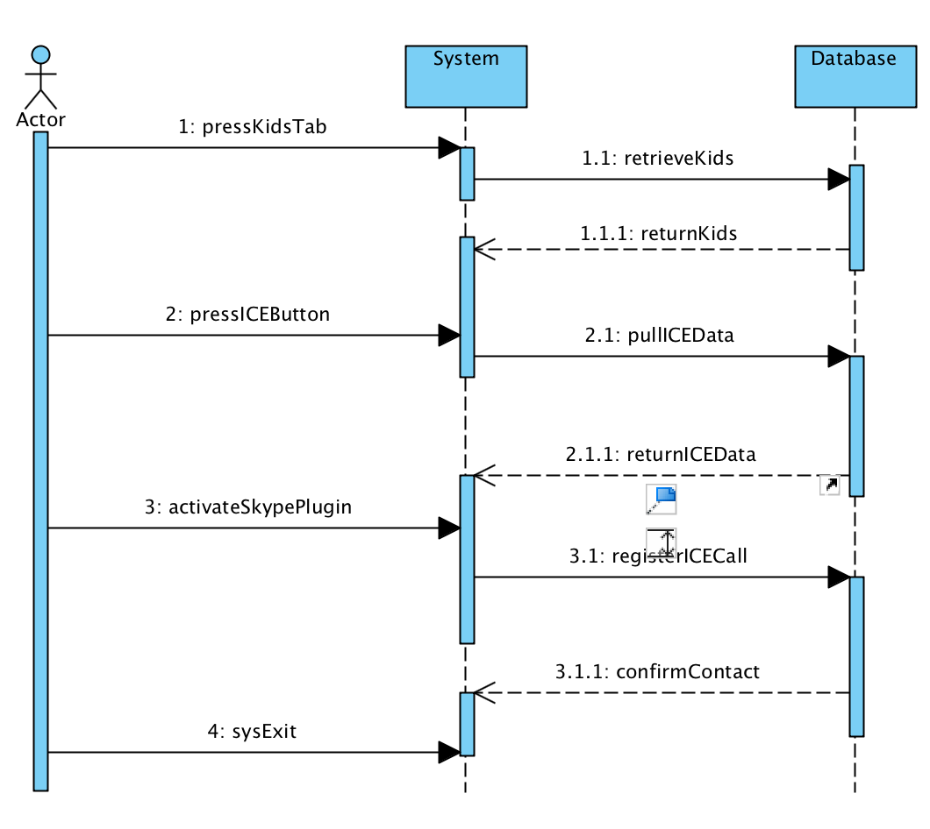
Sequence Diagram

Slide 5
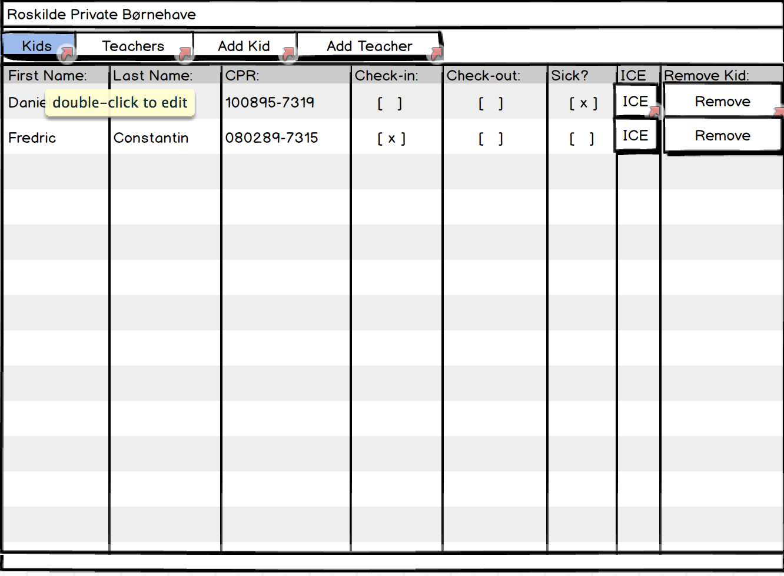
Papirprototype
Version 1.0

Slide 6
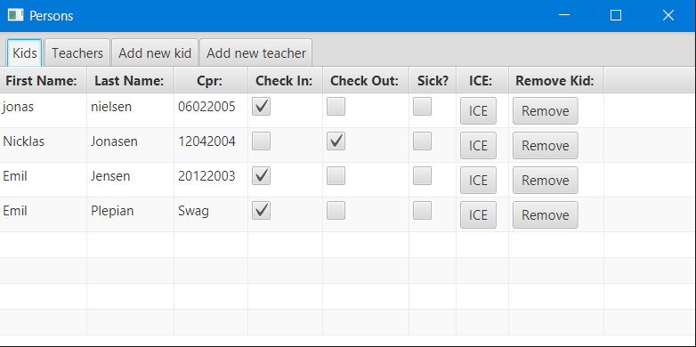
JavaFx Prototype

Slide 7

Brugertest
Brugervenlig.
ICE lukker ikke når man gemmer.
Add kid og add teacher tab design.
Remove knap virker ikke.

